Slide 2
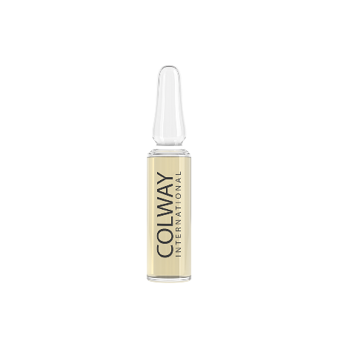
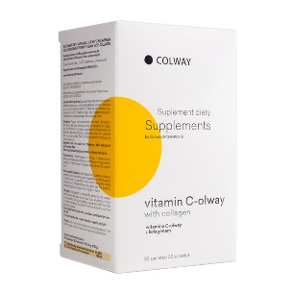
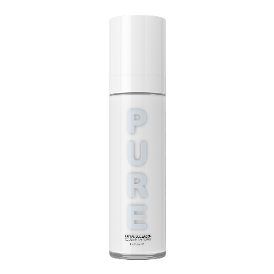
Welcome Program: ogólne zasady
3
…proste kroki,
…bestsellerowe produkty,
…okresy rozliczeniowe!
1
2
Zamówienie min. 50 PZ
Abonament = 1 zł
Ampułki DNA = 9,90 zł
Zamówienie min. 50 PZ
Witamina C-olway = 9,90 zł
3
Zamówienie min. 50 PZ
Kolagen Natywny Pure = 9,90 zł

Slide 3
Welcome Program: ogólne zasady
Czas trwania
6 lutego 2018 (wtorek) – 26 lutego 2018 (poniedziałek) tj. 6/18 OR – 8/18 OR* (Trzy okresy rozliczeniowe).
Strefy
Wszystkie strefy oprócz Ukrainy
Kto może wziąć udział w Welcome Program
Nowa osoba rejestrująca się jako Member
Klient Colway International
* Aby otrzymać 3 nagrody ostatniego dnia programu, należy złożyć zamówienie na 150 PZ.

Slide 4
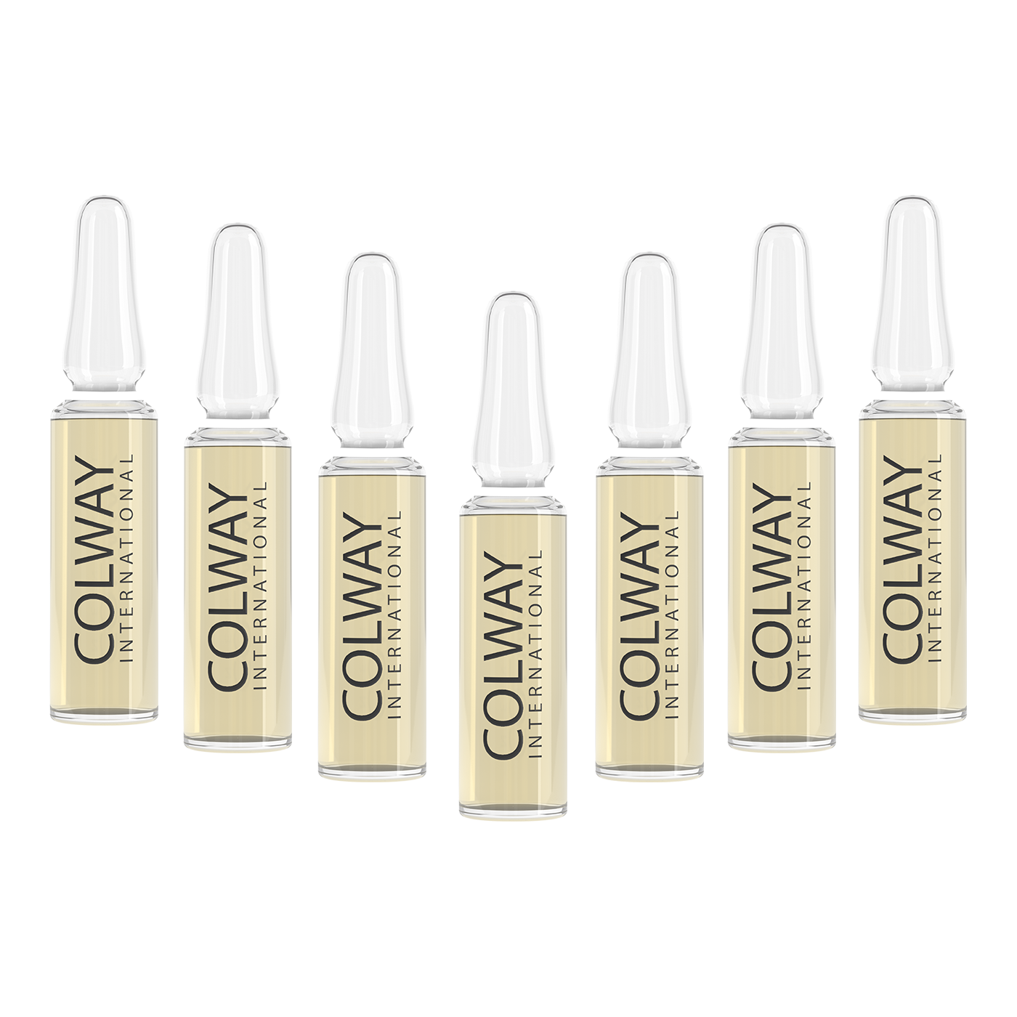
Intensywny Koncentrat Przeciwzmarszczkowy
Absolutny hit sprzedaży!
9,90 zł
zamiast
99 zł!
Luksusowy koncentrat substancji czynnych o silnym działaniu przeciwstarzeniowym i redukującym zmarszczki.
Rekomendowany dla: skóry suchej, dojrzałej, zmęczonej, pozbawionej blasku i jędrności.
Kwasy nukleinowe DNA+RNA uruchamiają replikację struktury skóry, aktywują komórki, działają silnie antyoksydacyjnie. Stanowią filtr dla toksyn.
Kwas hialuronowy silnie nawilża i pomaga w wypełnianiu zmarszczek.
Jedwab nadaje skórze nawilżenie, wygładzenie, pozostawia ją miękką w dotyku.
Zemea® - glikol roślinny - doskonale nawilża skórę.
Jak kupić Ampułki DNA za 9,90 zł zamiast 99 zł?

Slide 5
Welcome Program: ogólne zasady
9,90 zł
zamiast
99 zł!
Krok 1
Nowa osoba lub Klient C.I. zakłada konto Member
Składa zamówienie na min. 50 PZ ze zniżką 25% na produkty
W podsumowaniu zamówienia wybiera nagrodę – pierwszy bestseller, Intensywny Koncentrat Przeciwzmarszczkowy (Ampułki DNA) w cenie 9,90 zł zamiast 99 zł
Opłaca abonament w wysokości 1 zł
Za wysyłkę zamówienia płaci 0 zł
.

Slide 6
Witamina C-olway z kolagenem
Bestseller Colway International!
9,90 zł
zamiast
99 zł!
W opinii wielu autorytetów, najlepsza w Europie witamina C wzbogacona kolagenem o najwyższej anaboliczności.
Bioorganiczna, występująca w powiązaniach bioflawonoidowych; wchłania się tak, jak pozyskiwana z pokarmu.
Pozyskiwana z Dzikiej Róży rosnącej w naszej strefie klimatycznej, rekordzistki pod względem zawartości witaminy C (10 razy więcej, niż np. w owocach czarnej porzeczki i 100 razy więcej, niż w jabłkach).
Naturalna witamina C, w zestawieniu z syntezowaną, jest lepiej przyswajalna przez organizm ludzki i 3 ÷ 5-krotnie bardziej aktywna.
1200 mg witaminy C w jednej saszetce.
1000 mg kolagenu rybiego w jednej saszetce.
Jak kupić Witaminę C-olway za 9,90 zł
zamiast 199 zł?

Slide 7
Welcome Program: ogólne zasady
9,90 zł
Zamiast
199 zł!
Krok 2
Nowy Member składa drugie zamówienie na min. 50 PZ do 26 lutego 2018, tzn. przed końcem 8/18 OR.
W podsumowaniu zamówienia wybiera nagrodę – drugi bestseller, Witaminę C-olway z kolagenem w cenie 9,90 zł zamiast 199,00 zł .
Za wysyłkę zamówienia płaci 0 zł.

Slide 8
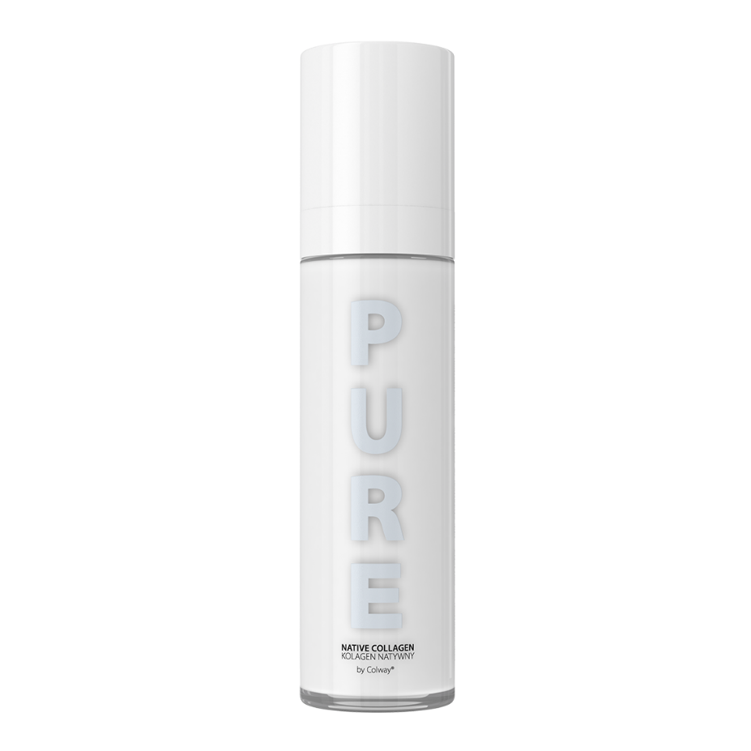
Kolagen Natywny Pure
Kultowy kosmetyk odmładzający
9,90 zł
zamiast
99 zł!
Zalecany do pielęgnacji twarzy, szyi i dekoltu, sprawdza się także w pielęgnacji całego ciała, szczególnie po oparzeniach lub drobnych defektach skóry.
Widocznie ujędrnia i nawilża.
Pobudza produkcję fibroblastów, a tym samym wygładza zmarszczki i hamuje procesy starzenia.
Uelastycznia i zmiękcza naskórek
Poprawia gęstość i spoistość skóry, także na udach, piersiach, pośladkach.
Rozjaśnia i wygładza blizny i rozstępy.
Jak kupić Kolagen Natywny Pure za 9,90 zł
zamiast 215 zł?

Slide 9
Welcome Program: ogólne zasady
9,90 zł
Zamiast
215 zł!
Krok 3
Nowy Member składa trzecie zamówienie na min. 50 PZ do 26 lutego 2018, tzn. przed końcem 8/18 OR.
W podsumowaniu zamówienia wybiera nagrodę – drugi bestseller, trzeci bestseller, Kolagen Natywny Pure w cenie 9,90 zł zamiast 215,00 zł .
Za wysyłkę zamówienia płaci 0 zł.
Od następnego zamówienia cieszy się kontem Partnerskim i 40-procentową zniżką na punktowane produkty Colway International – jego obrót historyczny to min. 150 PZ.

Slide 10
Welcome Program: inna możliwość
Nowa osoba lub Klient C.I. zakłada konto Member do 26 lutego 2018, tzn. przed końcem 8/18 OR.
Składa zamówienie na min. 150 PZ ze zniżką 25% na produkty
W podsumowaniu zamówienia wybiera wszystkie nagrody od razu, każdą za 9,90 zł
Intensywny Koncentrat Przeciwzmarszczkowy (Ampułki DNA)
Witaminę C-olway z kolagenem
Kolagen Natywny Pure
Opłaca abonament w wysokości 1 zł
Za wysyłkę zamówienia płaci 0 zł
Od następnego zamówienia cieszy się kontem Partnerskim i 40-procentową zniżką na punktowane produkty Colway International – jego obrót historyczny to min. 150 PZ.
9,90 zł
Zamiast
215 zł!
150 PZ
*i dalej… Pierwsze zamówienie: min. 100 PZ - max. 149 PZ = nagroda 1 i 2
*lub… Pierwsze zamówienie: min. 50 PZ - max. 99 PZ = nagroda 1
Drugie zamówienie: min. 100 PZ = nagroda 2 i 3

Slide 11
Korzyści dla nowego Membera
Trzy bestsellery Colway International w formie nagrody – każdy za 9,90 zł!
Łączna wartość detaliczna nagród = ponad 500 zł!
Wysyłka od 50 PZ wzwyż = 0 zł!
Zniżka na produkty już przy realizacji 1 kroku = 25%
Zniżka na produkty po realizacji 3 kroków = 40%
Możliwość skorzystania z Promocji Walentynkowej (od rangi Member) już w pierwszym zamówieniu!

Slide 12
Korzyści dla osoby wprowadzającej
Zysk natychmiastowy („marża”) 15% z zamówienia nowego Membera: ok.75 zł za 50 PZ
W przypadku realizacji 3 kroków przez Membera Partner zyskuje ok. 225 zł z zamówień
W zależności od wybranych przez Membera produktów – po korekcie cen większy zysk dla Partnera
Nowa osoba przechodzi prostą ścieżkę od Membera do Partnera
Usuń ten slajd, jeśli pokazujesz prezentację nowej osobie!

